Slide 1

Engenharia de Software 1 Tema: Metodologias ágeis e Scrum
UNIVERSIDADE EDUARDO MONDLANE
FACULDADE DE ENGENHARIA
DEPARTAMENTO DE ENGENHARIA ELECTROTÉCNICA
Discentes:
Almeida, Henriques
Boa, Valter
Manuel, Modesta
Muando, Felisberto
Niuare, Geraldo
Pelembe, Jaime
Docentes:
Sergio Mavie , MSc
Eng. Ivone Cipriano
Maputo, Abril de 2024

Slide 2
Metodologias ágeis e Scrum Introdução
01
01

Slide 3
O que são metodologias ágeis?
Metodologias ágeis são conjuntos de práticas que proporcionam uma forma de gerenciar projetos mais adaptável às mudanças. Dessa forma, elas são estruturadas em ciclos curtos com entregas rápidas e frequentes, realizadas por equipes pequenas e auto-organizadas.
02

Slide 4

Em grande parte das vezes, as metodologias ágeis são usadas por equipes de desenvolvimento de softwares e outras tecnologias.
03

Slide 5
Desenvolvimento Ágil
O desenvolvimento ágil é uma abordagem em que softwares são desenvolvidos de forma colaborativa, com equipes multidisciplinares que têm um bom nível de autonomia na execução de seus trabalhos. É uma mentalidade, a qual leva a determinados modelos de estruturação dos projetos de criação de softwares.
04

Slide 6
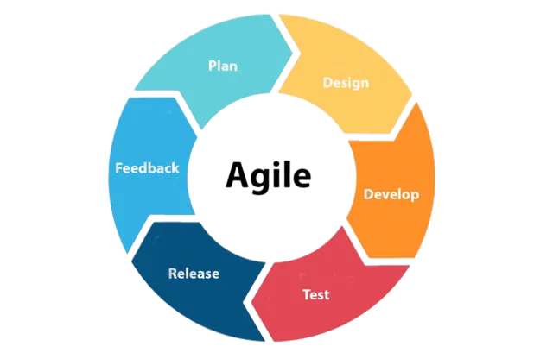
Exemplos de Metodologias Ágeis
DSDM – Dynamic Systems Development Method Scrum Crystal Clear XP- Extreme Programing FDD – Feature Driven Development LSD – Lean Software Development Crystal …
05

Slide 7
02
Manifesto
Pilares, princípios e praticas
06

Slide 8
Pilares
Indivíduos e interações:
Priorizamos a comunicação e colaboração entre as pessoas, mais do que seguir processos e ferramentas rígidos.
Software em funcionamento:
Valorizamos a entrega contínua de software funcional sobre a documentação extensiva.
Colaboração com o cliente: Preferimos a colaboração próxima com o cliente para entender e atender às suas necessidades, ao invés de focar em contratos rígidos.
07

Slide 9
Pilares (Cont)
Responder a mudanças:
Valorizamos a capacidade de nos adaptarmos e respondermos de forma ágil a mudanças nos requisitos do software, em vez de seguir um plano inflexível.
08

Slide 10
Princípios de metodologias ágeis
1. Satisfação do cliente: Priorize a entrega contínua de software útil que atenda às necessidades do cliente
2. Aceitar mudanças: Esteja aberto a mudanças nos requisitos, mesmo em estágios avançados do desenvolvimento
3. Entrega frequente: Divida o trabalho em iterações curtas e entregue software funcionando com frequência
4. Colaboração constante: Promova uma colaboração próxima entre a equipe de desenvolvimento e os stakeholders
09

Slide 11
Princípios de metodologias ágeis (cont)
5. Equipe motivada: Capacite e confie na equipe, fornecendo o suporte necessário para realizar o trabalho
6. Comunicação eficaz: Prefira a comunicação face a face para garantir entendimento e minimizar mal-entendidos
7. Software funcional: Avalie o progresso com base na entrega de software funcionando, não apenas em documentos
8. Ritmo sustentável: Promova um ritmo de trabalho sustentável para evitar exaustão da equipe
10

Slide 12
Princípios de metodologias ágeis (cont)
9. Excelência técnica: Priorize a qualidade técnica e o bom design do software
10. Simplicidade: Prefira soluções simples e diretas, minimizando trabalho desnecessário
11. Equipes auto-organizadas: Dê às equipes liberdade e responsabilidade para tomar decisões
12. Melhoria contínua: Realize retrospectivas regulares para identificar áreas de melhoria e ajustar o processo de desenvolvimento
11

Slide 13
Praticas
Desenvolvimento Iterativo e Incremental: Divide o desenvolvimento em iterações ou incrementos. Cada iteração produz um resultado funcional e potencialmente entregável
Entrega Contínua: Garante que o software seja sempre potencialmente entregável. Permite entregas incrementais e frequentes.
Feedback Contínuo: Busca feedback constante de stakeholders, clientes e usuários finais. Orienta o desenvolvimento para atender às necessidades do cliente.
12

Slide 14
03
Principais Metodologias
13

Slide 15
Principais Metodologias ágies
Existem muitas metodologias ágeis mas aqui será abordado as principais: Scrum Kanban Scrumbam XP- Extreme Programming LSD – Lean Software Development
14

Slide 16
Scrumban
É uma metodologia de gerenciamento de projetos que combina duas estratégias ágeis comuns: Scrum e Kanban na qual adota algumas características de ambas metodologias Nesse tipo de metodologia não há hierarquia de equipe no Scrumban.
Cada pessoa da equipe de desenvolvimento tem a mesma oportunidade que as outras de tomar decisões e fazer escolhas
Não precisam necessariamente ter um prazo.
15

Slide 17
Kanban
É uma metodologia que tem como ideia traduzir fluxos por meio de cartões, possuindo três listas com os kanban (cartões): a de tarefas por fazer, a de tarefas em andamento e a de tarefas concluídas.
Cada cartão é uma atividade a ser puxada para a lista seguinte sempre que atender aos requisitos, como uma fila.
Permite a visualização de todo o fluxo de trabalho sendo que dá tangibilidade a fluxos de desenvolvimento.
16

Slide 18
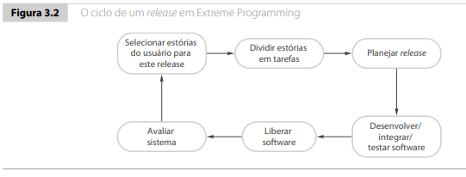
XP- Extreme Programming
O Extreme Programming é uma abordagem ágil que enfatiza a qualidade do código, colaboração entre equipe e cliente, feedback rápido e flexibilidade. Ele inclui práticas como programação em pares, integração contínua, desenvolvimento orientado a testes (TDD) e releases frequentes.
17

Slide 19
Cont.
Sengundo (Sommerville,2011), Extreme Programming (XP) é talvez o mais conhecido e mais utilizado dos métodos ágeis. Por exemplo, em XP, várias novas versões de um sistema podem ser desenvolvidas, integradas e testadas em um único dia por programadores diferentes
18

Slide 20
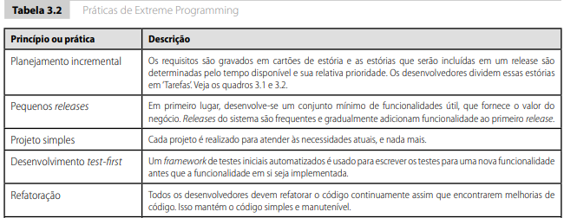
Cont.
Extreme Programming envolve uma série de práticas que refletem os princípios dos métodos ágeis (elas estão resumidas na Tabela abaixo):
19

Slide 21
LSD – Lean Software Development
Inspirado nos princípios Lean, esta abordagem enfatiza a eliminação de desperdícios, entrega rápida de valor ao cliente, aprendizado contínuo e respeito pelas pessoas envolvidas no processo de desenvolvimento.
20

Slide 22
04
Metodologias ágeis Versus tradicionais
21

Slide 23
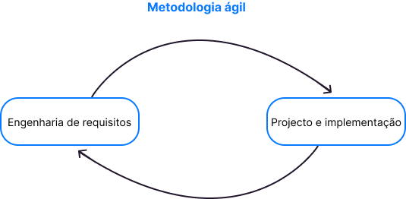
Metodologias ágeis
São mais focadas no código, considerando o projeto e a implementação como atividades centrais. As iterações ocorrem em todas as atividades.
22
Fig 1. Metodologia ágil

Slide 24
Principais características
Abordagem incremental e iterativa, com entregas frequentes
Ênfase na comunicação, colaboração e feedback contínuo
Adaptabilidade a mudanças e flexibilidade para lidar com incertezas
Maior autonomia e responsabilidade da equipe
23

Slide 25
Desvantagens
Documentação menos extensa e detalhada
Dificuldade em estimar prazos e custos com precisão
Requer maior disciplina e organização da equipe
Pode ser menos eficaz para projetos com requisitos bem definidos
Exemplos de metodologias ágeis são Scrum, Kanban e Extreme Programming(XP)
24

Slide 26
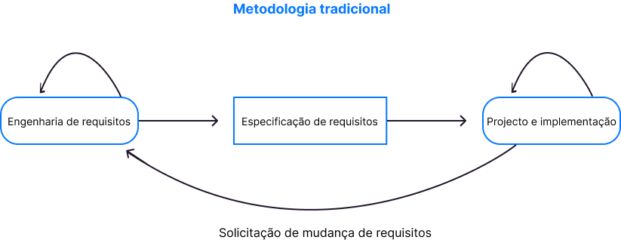
Metodologias tradicionais
São mais focadas em criar documentos formais para estabelecer a comunicação entre os estágios do processo de desenvolvimento de software.
25
Fig 2. Metodologia tradicional

Slide 27
Principais características
Maior controle e previsibilidade
Estrutura rígida e bem definida, com etapas sequenciais
Planejamento detalhado e documentação extensa no início do projeto
26

Slide 28
Desvantagens
Falta de flexibilidade para lidar com mudanças inesperadas
Processo lento e burocrático
Menor engajamento e colaboração da equipe
Alguns exemplos de metodologias tradicionais são cascata, incremental e iterativo
27

Slide 29


Qual é o melhor carro para si?
Toyota Noah
Toyota Supra
28

Slide 30
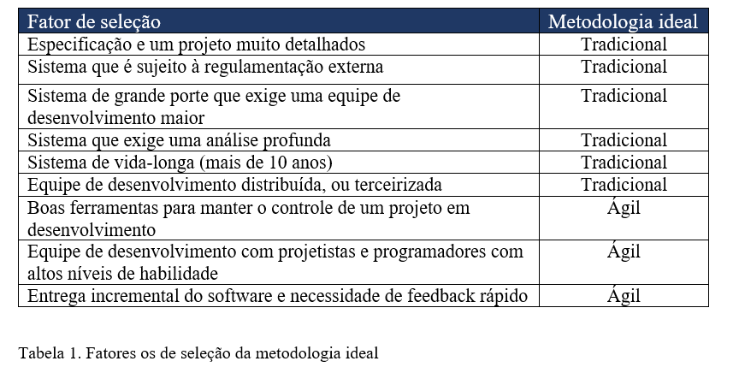
Escolha da melhor metodologia
29

Slide 31
05
SCRUM
30

Slide 32

O que é SCRUM?
O termo Scrum vem do jogo de rugby, é a jogada em que ficam todos juntos.
31

Slide 33
Definição
O SCRUM é um framework ágil de gestão de projetos que é usado principalmente no desenvolvimento de software, mas também é aplicável a uma ampla variedade de projetos complexos
Os três pilares
Transparência - o projeto é de todos;
Inspeção – todos colaboram;
Adaptação –todos participam e empenham-se pelo sucesso de todos.
32

Slide 34
Papeis
Product Owner
SCRUM master
Team SCRUM
33

Slide 35
Product Owner
É o papel de maior visibilidade, o navegador do time, é ele quem toma as decisões estratégicas, define o que precisa ser feito, valida e traz do negócio a palavra final para aceite e publicação;
34

Slide 36
SCRUM Master
Um profundo conhecedor do método e técnicas, proporcionando treinamentos e reciclagens, organização dos eventos, desimpedimentos, e trabalhando pela harmonia do time em seu ecossistema;
35

Slide 37
Team SCRUM
Contém os cargos necessários à construção, como UX, SEO, arquiteto, desenvolvedor, testador, entre outros, sempre valorizando certo nível de multidisciplinaridade;
36

Slide 38
Artefactos
Product Backlog
Sprint Backlog
Entrega
37

Slide 39
Product Backlog
Corresponde a lista de demandas ou funcionalidades, sempre atualizada de modo a registrar todas as solicitações do usuário.
Estas funcionalidades são organizadas por prioridade.
38

Slide 40
Sprint Backlog
Sprint backlog: é aquela porção do Product backlog que o Product Owner elegeu como mais importante neste momento e que apresentará ao time para construção e entrega ao negócio no próximo Sprint;
39

Slide 41
Entrega
Ao final do Sprint é disponibilizada a entrega daquilo que foi combinado, construído e concluído
40

Slide 42
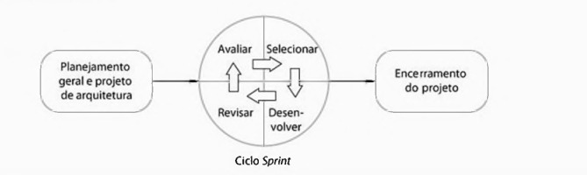
Fases
Planejamento geral
série de ciclos de sprint
Encerramento do projecto
41

Slide 43
Serie de Ciclos de processamento
Sprint - e uma unidade de planejamento na qual o trabalho a ser feito e avaliado, os recursos para o desenvolvimento são seleccionados e o software e implementado.
42

Slide 44
Características do processo
Sprints: são de comprimento fixo, normalmente duas a quatro semanas.
Fase de avaliação: o ponto de partida para o planejamento e o backlog do produto.
Fase de seleção: a equipa junto com o producto Owner selecionam os recursos a ser desenvolvido durante o sprint.
4. A equipe se organiza para desenvolver o software
5. No fim do sprint, o trabalho e revisto e apresentado aos stakeholders. O próximo ciclo sprint começa em seguida.
43

Slide 45
O Scrum, como originalmente concebido, foi projectado para uso de equipes colocalizadas, em que todos os membros poderiam se encontrar todos os dias em reuniões rápidas.
Exemplo de softwares desenvolvidos usando metodologia SCRUM: Microsoft Windows Azure, Spotify, Salesforce, Google apps, Uber, Amazon.
44

Slide 46
Conclusão
Metodologias ágeis surgiram com o objetivo de fazer com que o processo de desenvolvimento de software seja mais rápido mantendo a qualidade do produto final entregue ao cliente.
Cada empresa deve adaptar a metodologia ágil ao seu processo de trabalho, devendo saber quais ferramentas terão utilidade para ela e quais podem ser dispensadas.
45

Slide 47
Referências Bibliográficas
https://wp-static.achievemore.com.br/quais-sao-os-tipos-de-metodologias-ageis/
https://fia.com.br/blog/desenvolvimento-agil/
Sommerville, Ian. "Engenharia de Software". 10ª edição. Pearson, 2011
Audy, Jorge. "Scrum 360: Um Guia Completo e Prático para Agilidade". Casa do Código, 2016.
Vanessa Weber, Gabriel Froes. Dicionario do Programador - SCRUM. Codigo Fonte TV.2019. URL: https://www.youtube.com/watch?v=3aCww_1RnL0

Slide 48
Obrigado pela atenção!

